Slide 1





Slide 2
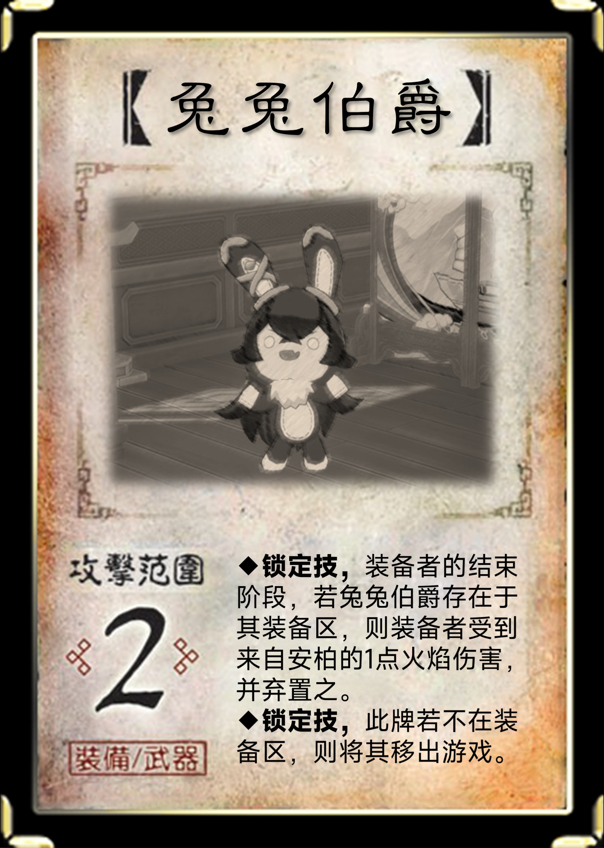

Slide 3
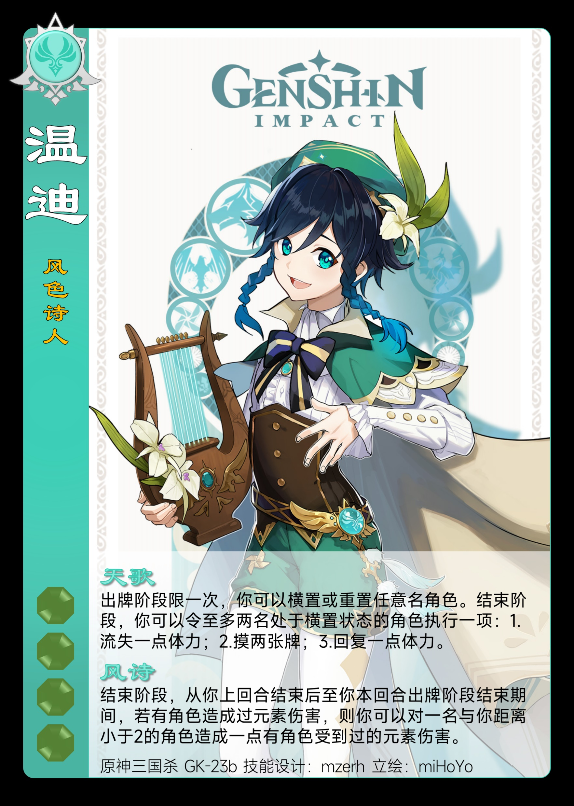
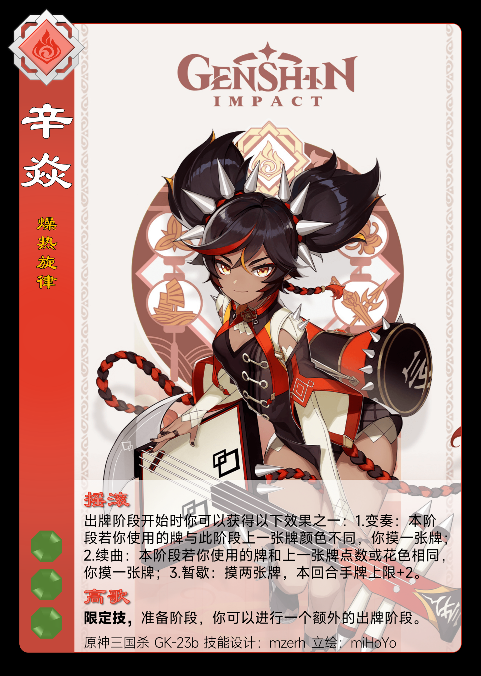
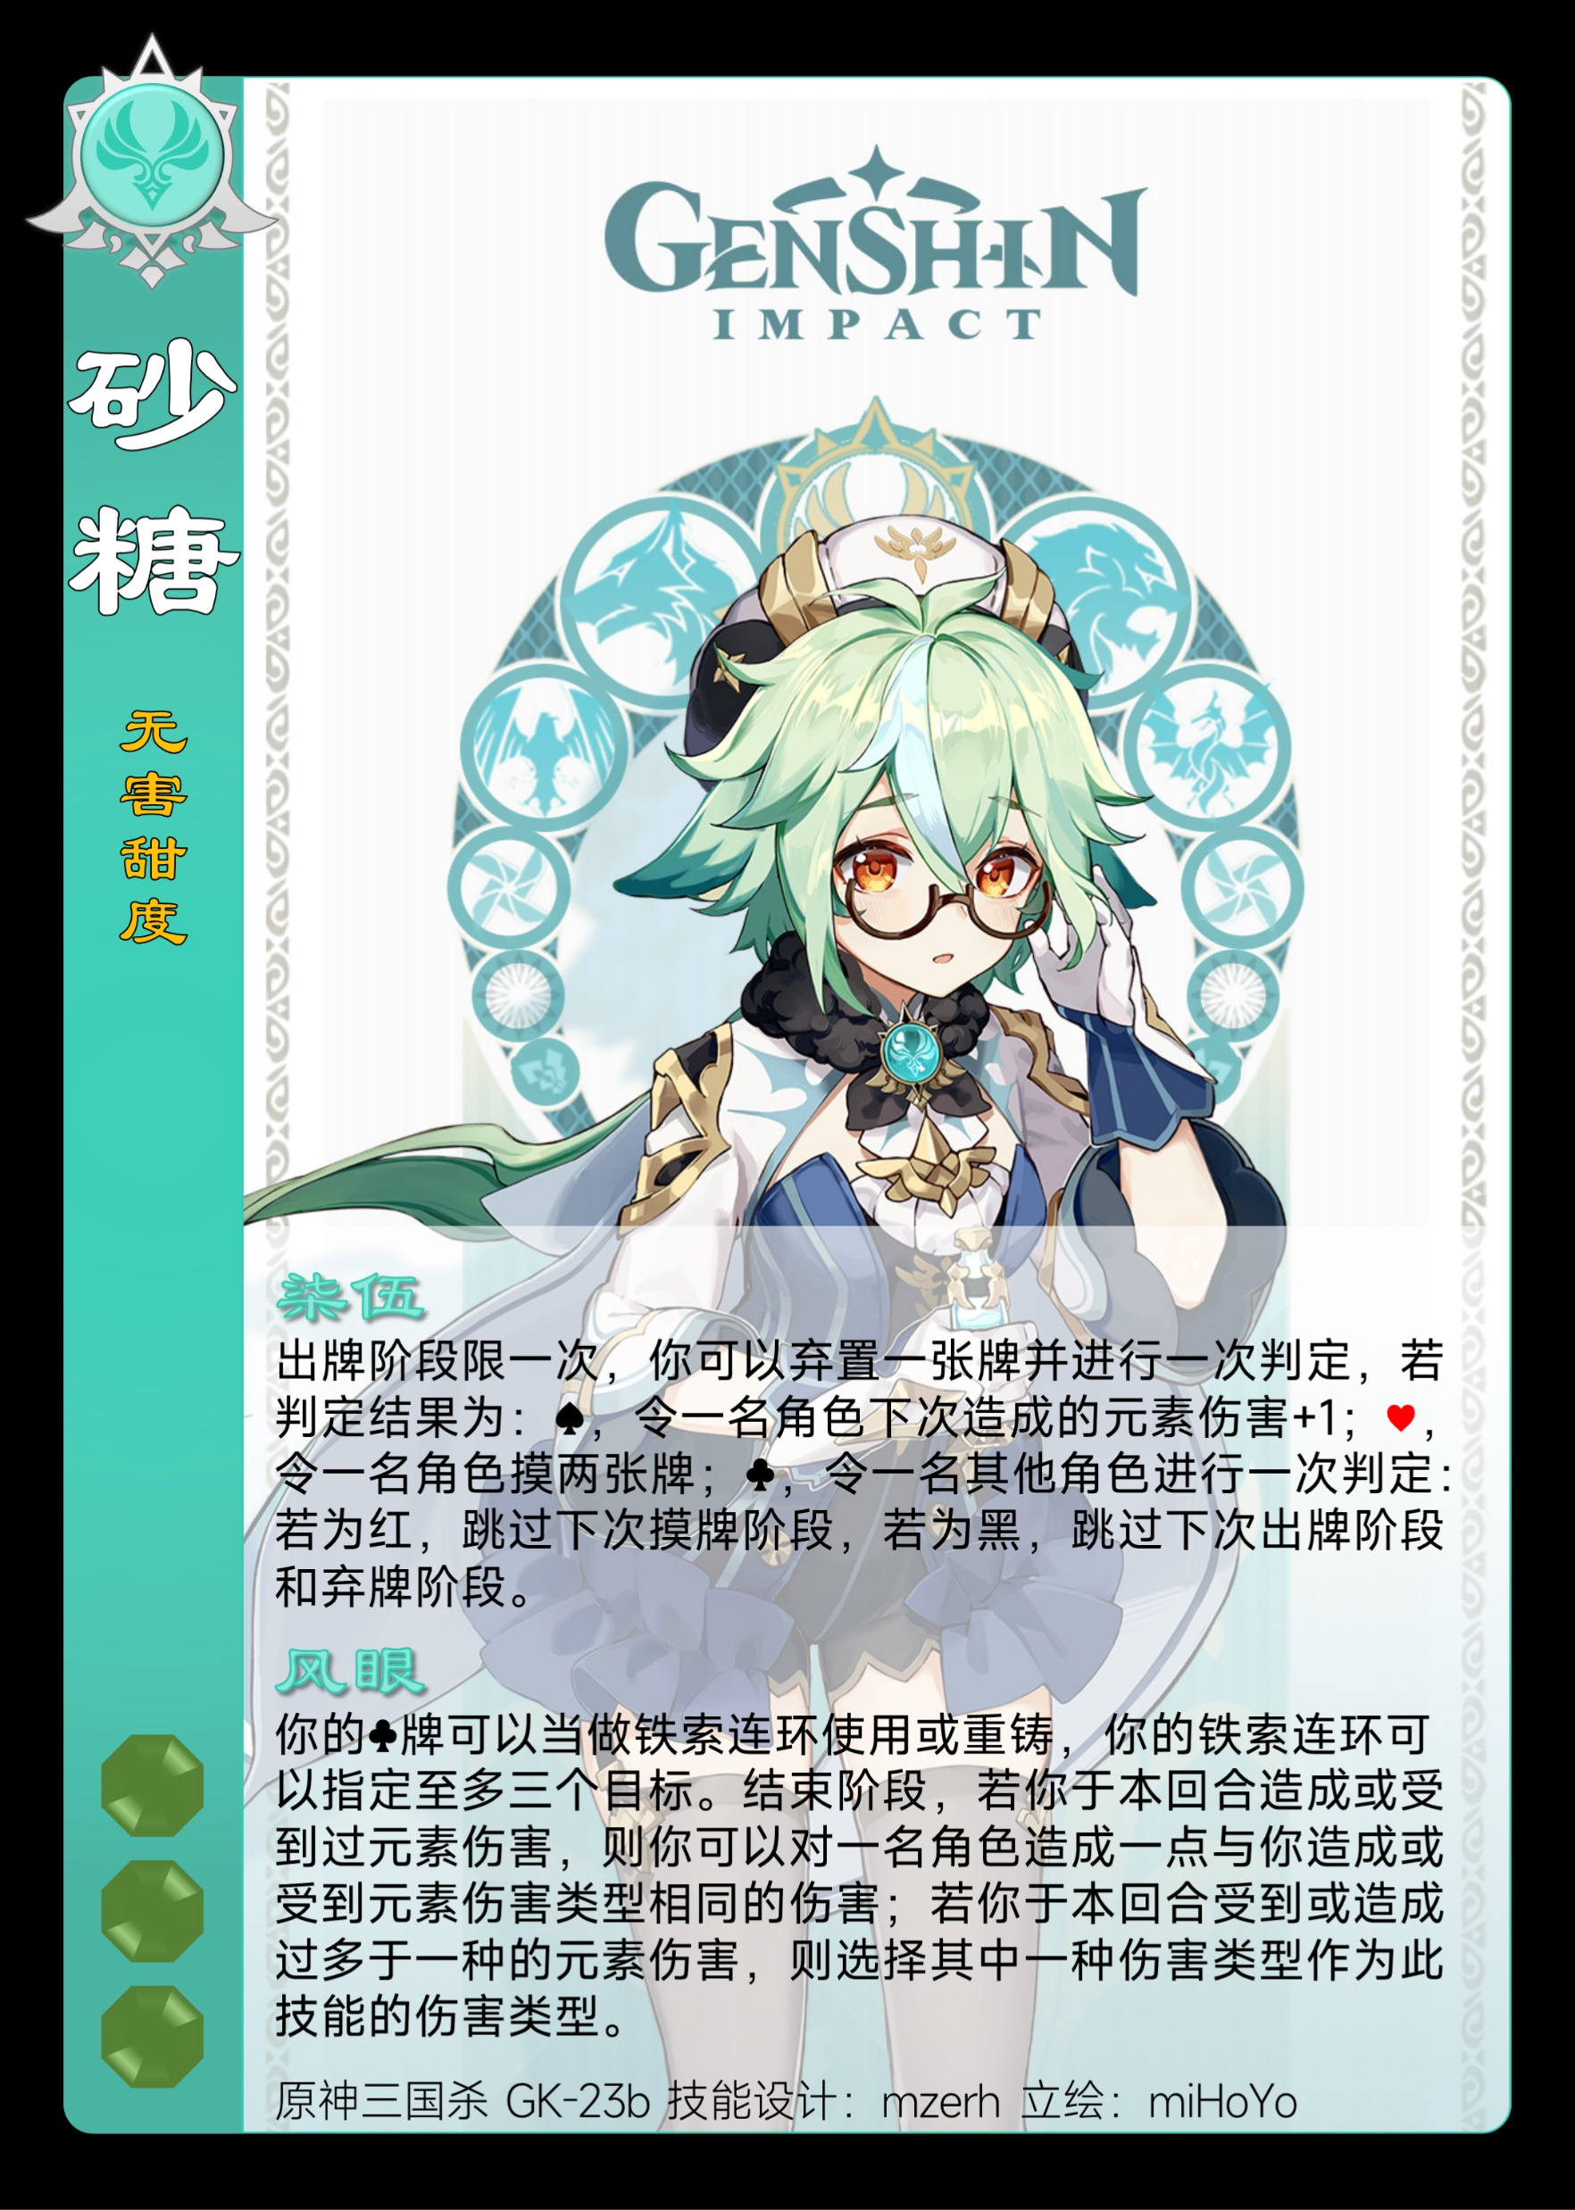
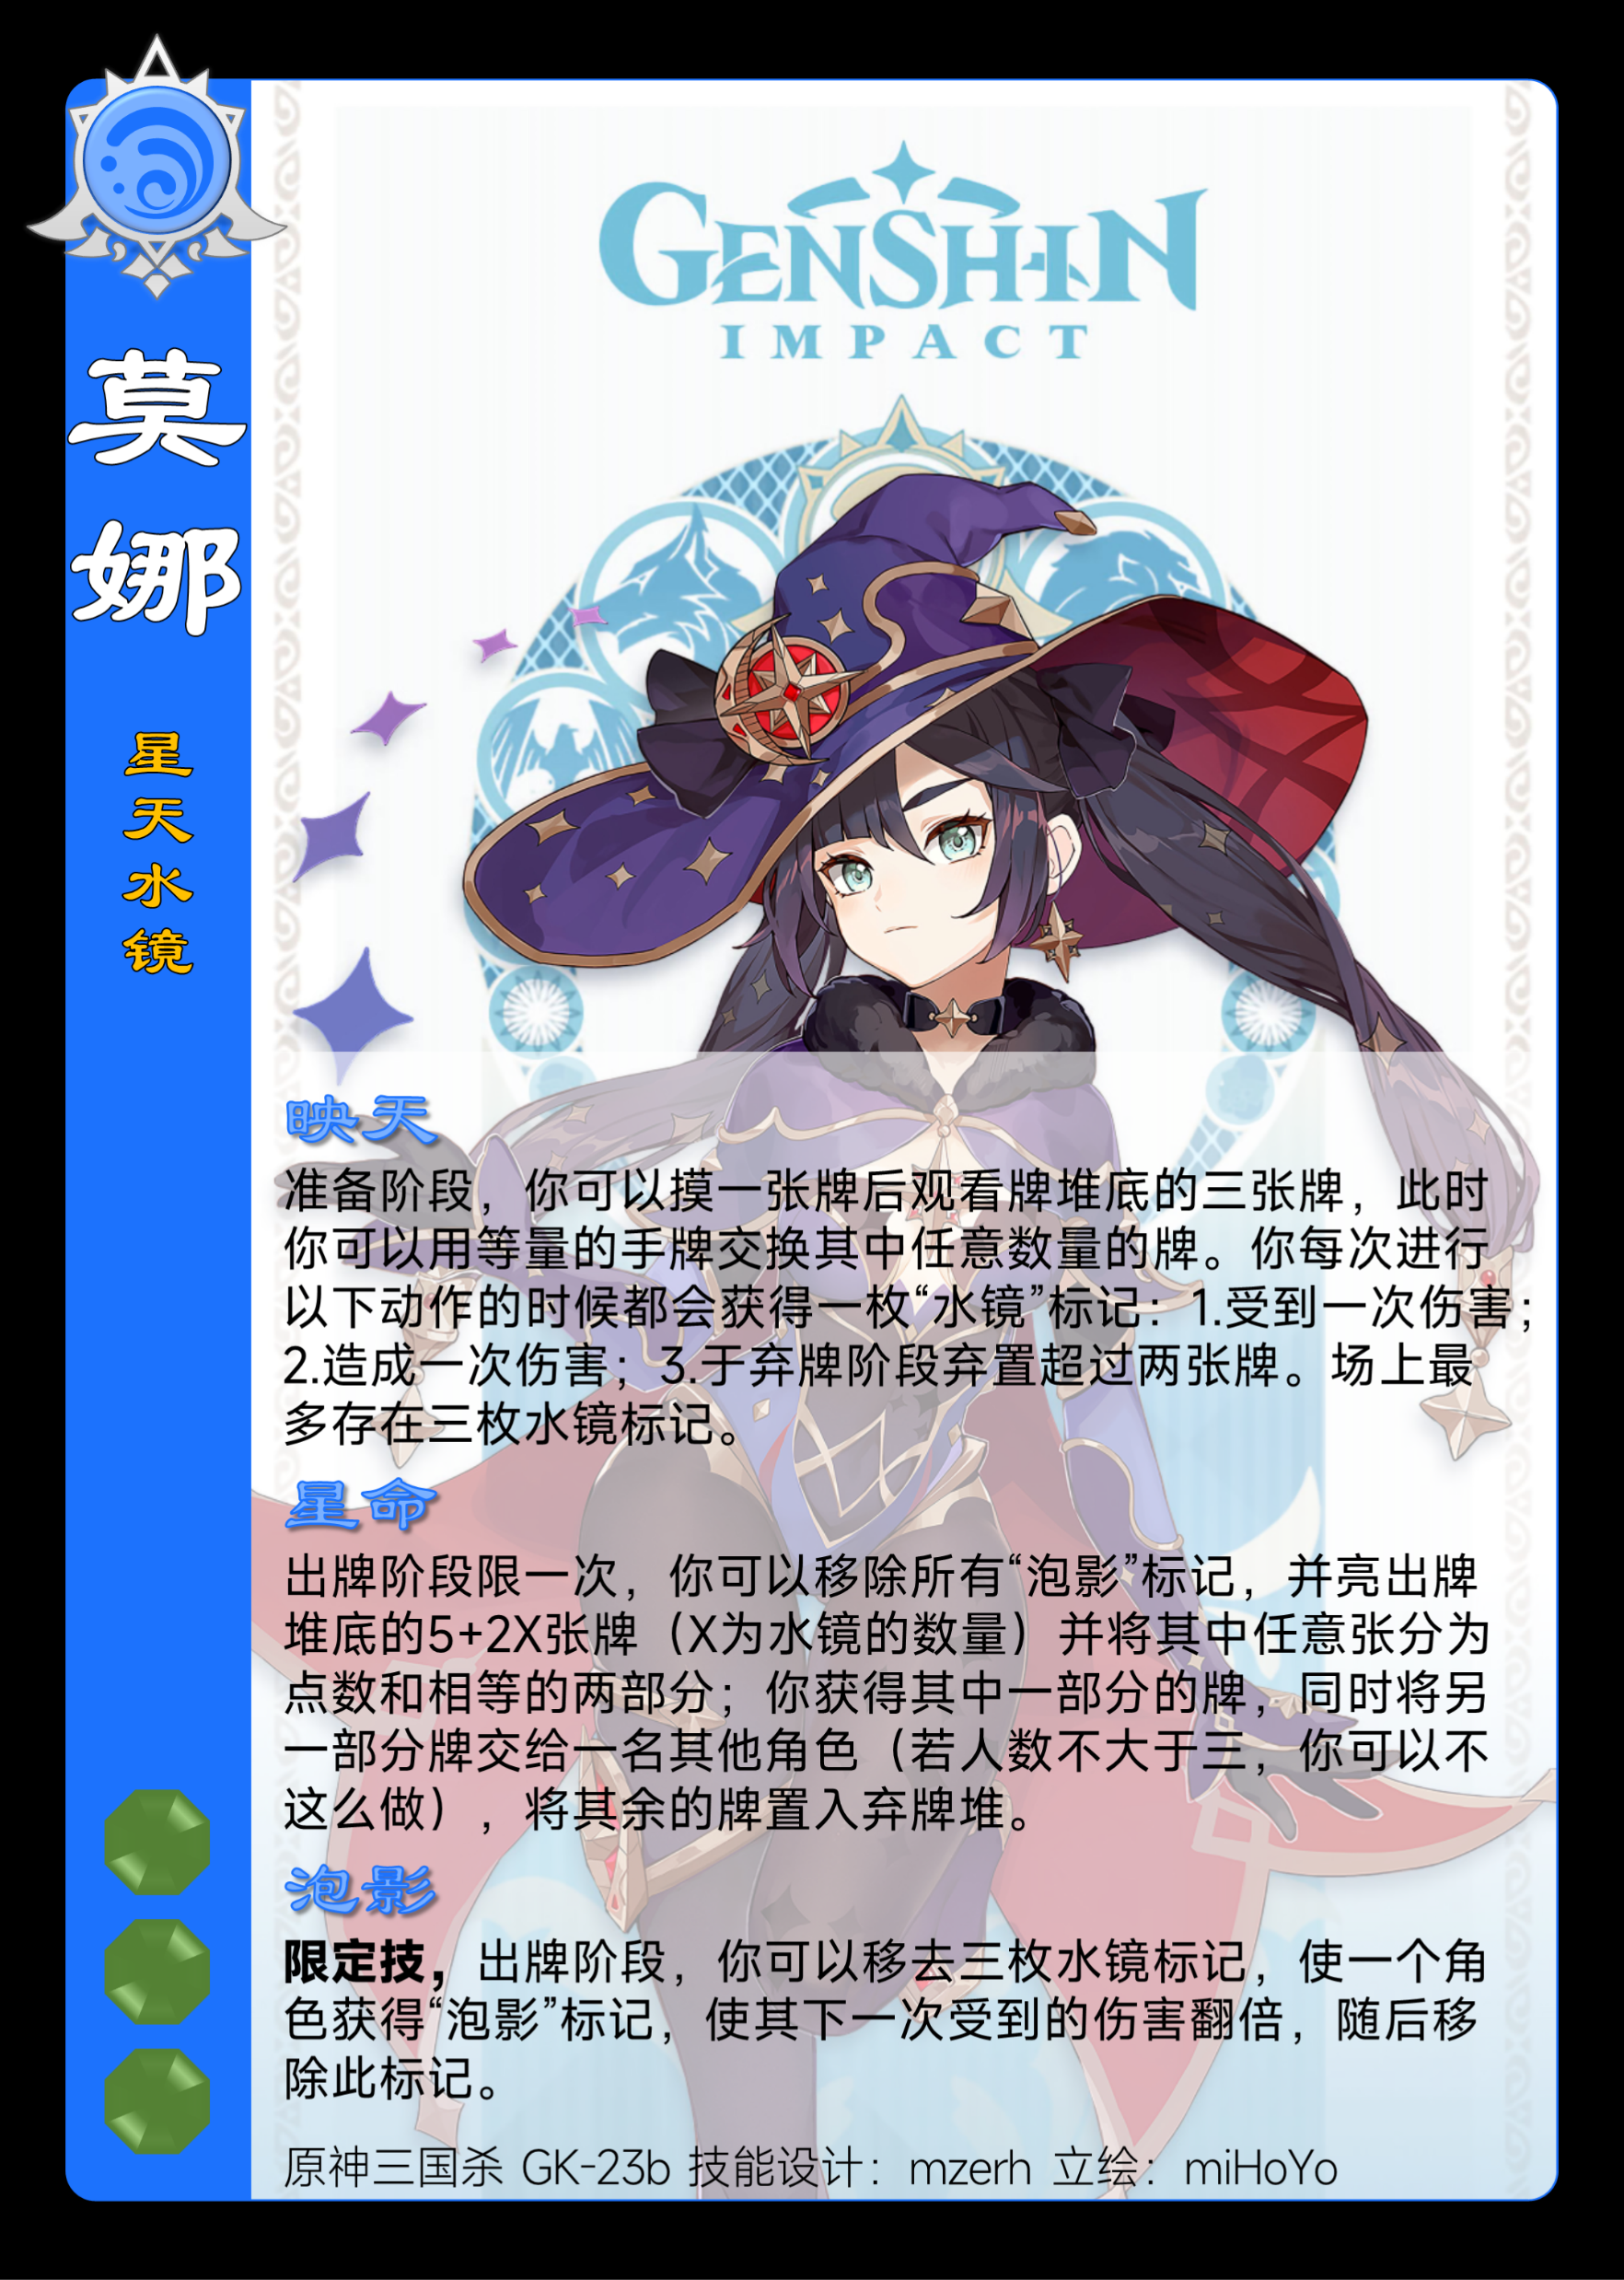

Slide 5
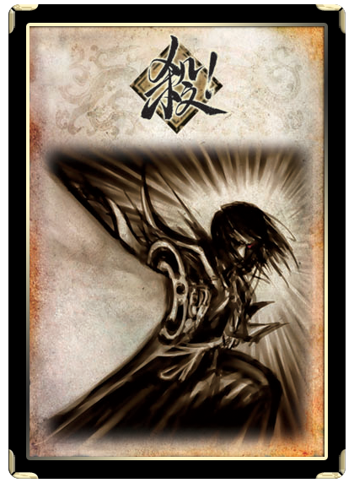
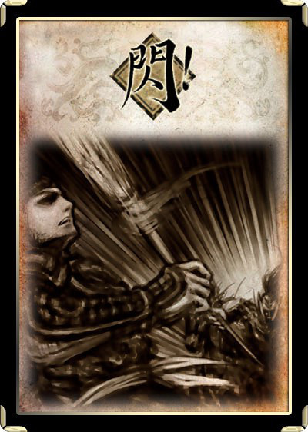
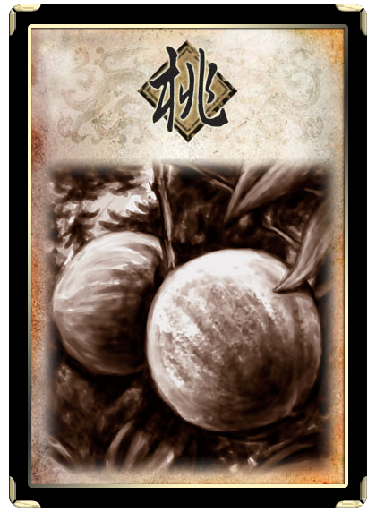
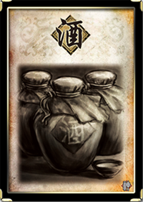
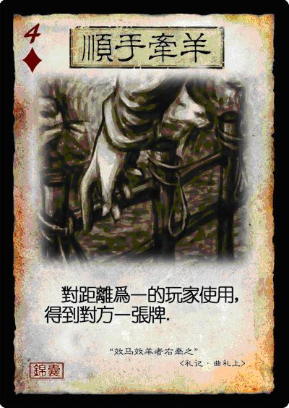
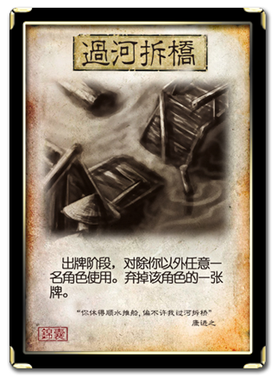
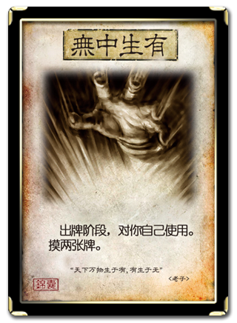
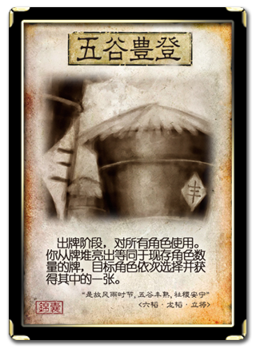
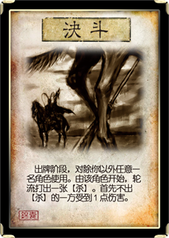
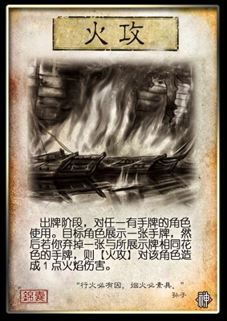
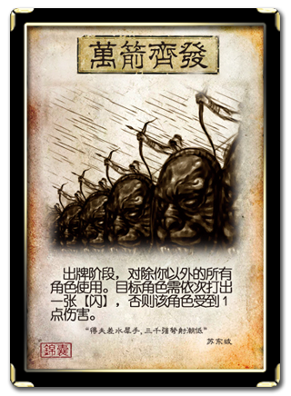
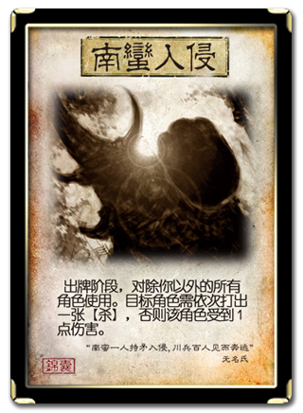
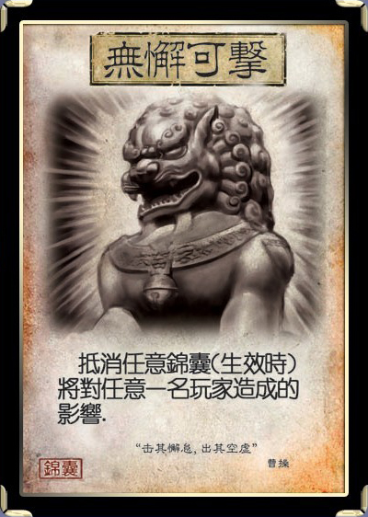
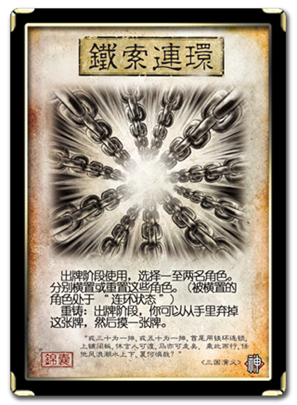
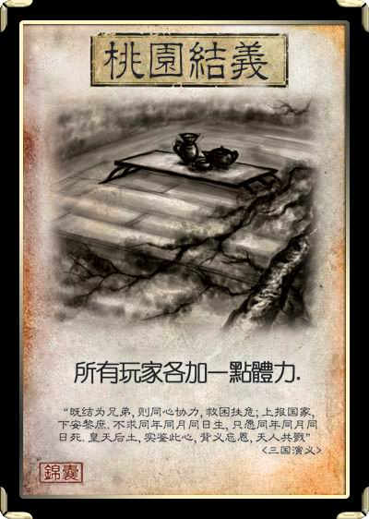
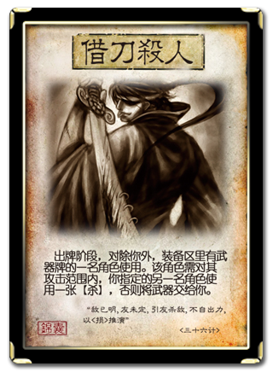
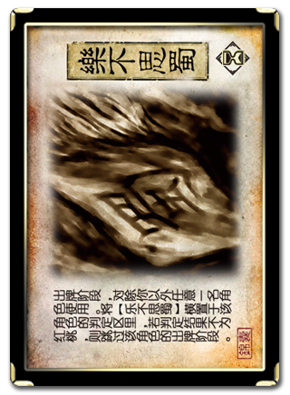
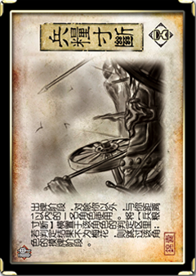
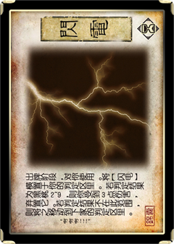
杀
闪
桃
酒
基本牌
基本牌
基本牌
基本牌
顺手牵羊
过河拆桥
无中生有
五谷丰登
锦囊牌
锦囊牌
锦囊牌
锦囊牌
决斗
火攻
万箭齐发
南蛮入侵
锦囊牌
锦囊牌
锦囊牌
锦囊牌
无懈可击
铁索连环
桃园结义
借刀杀人
锦囊牌
锦囊牌
锦囊牌
锦囊牌
乐不思蜀
乐不思蜀
乐不思蜀
锦囊牌
锦囊牌
锦囊牌

Slide 6
杀
闪
桃
酒
基本牌
基本牌
基本牌
基本牌
顺手牵羊
过河拆桥
无中生有
五谷丰登
锦囊牌
锦囊牌
锦囊牌
锦囊牌
决斗
火攻
万箭齐发
南蛮入侵
锦囊牌
锦囊牌
锦囊牌
锦囊牌
无懈可击
铁索连环
桃园结义
借刀杀人
锦囊牌
锦囊牌
锦囊牌
锦囊牌
乐不思蜀
乐不思蜀
乐不思蜀
锦囊牌
锦囊牌
锦囊牌

Slide 7
杀
闪
桃
酒
基本牌
基本牌
基本牌
基本牌
顺手牵羊
过河拆桥
无中生有
五谷丰登
锦囊牌
锦囊牌
锦囊牌
锦囊牌
决斗
火攻
万箭齐发
南蛮入侵
锦囊牌
锦囊牌
锦囊牌
锦囊牌
无懈可击
铁索连环
桃园结义
借刀杀人
锦囊牌
锦囊牌
锦囊牌
锦囊牌
乐不思蜀
兵粮寸断
闪电
锦囊牌
锦囊牌
锦囊牌

Slide 10


Slide 11
